Slide 1
دافعــــــــــــــــــــــة أرخميــــــــــــــــــــــــدس

Slide 2
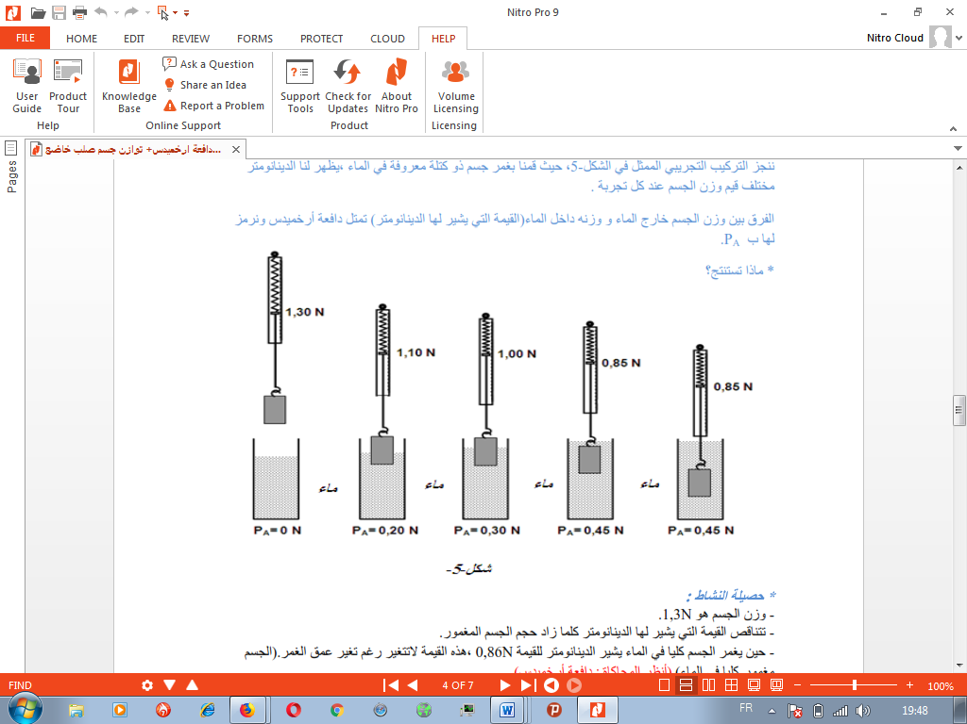
1-خصائص دافعة ارخميدس:
نشاط تجريبي1: ننجز التركيب التجريبي التالي :

Slide 3
تأخذ الربيعة منحى شاقولي
ارتفاع مستوى الماء في الحوض زاد عند غمر الجسم فيه.
زيادة الثقل الظاهري (حالة الجسم و هو مغمور)

Slide 4
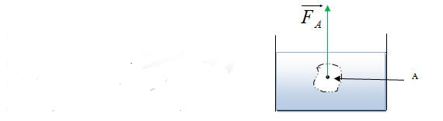
ارساء الموارد:
تخضع الأجسام الصلبة التي توضع في السائل إلى قوة تدعى
’’دافعة ارخميدس’’ ومن خصائصها:
* نقطة التاثير تكون في مركز ثقل الجسم المغمور في السائل او مركز ثقل السائل المزاح
* إنها شاقولية وموجهة من الأسفل إلى الأعلى
* شدَتها تساوي عدديا شدة ثقل السائل المزاح
* ثقل الظاهري P_{ap}=P-F_{A}
ومنه عبارة شدة دافعة ارخميدس:
F_{A}=P-P_{ap}
P :ثقل الحقيقي للجسم
P_{ap} :الثقل الظاهري
F_{A : :}شدة دافعة ارخميدس

Slide 5
بماذا تتعلق دافعة أرخميدس !!!

Slide 6
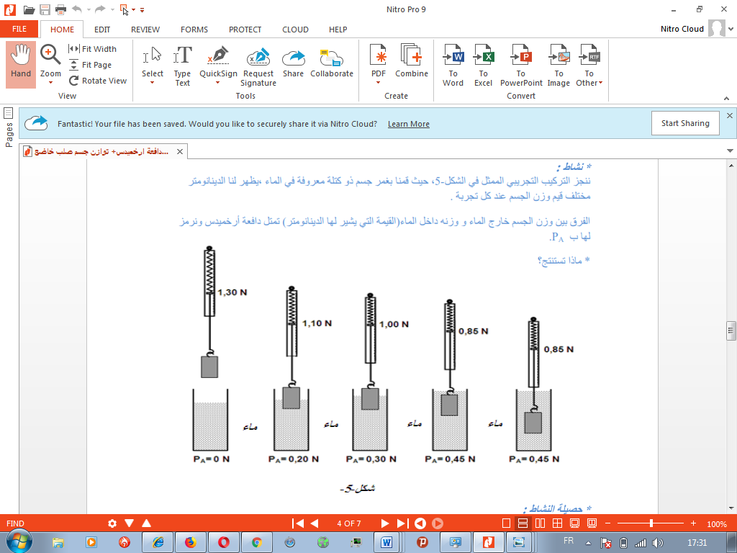
2- العوامل المؤثرة في دافعة أرخميدس :
نشاط تجريبي1: ننجز التركيب التجريبي التالي :

Slide 7
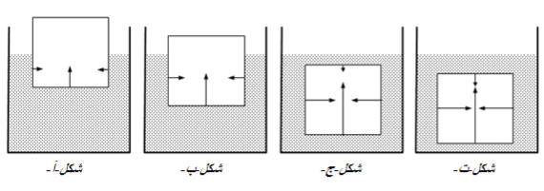
تتناقص القيمة التي تشير إليها الربيعة كلما زاد حجم الجسم المغمور
حين يغمر الجسم كليا في الماء فإن القيمة التي تشير إليها الربيعة لا تتغير رغم تغير عمق الغمر
إذن دافعة ارخميدس هي القوة الناتجة عن مجموع القوى الضاغطة التي يخضع لها الجسم و تتجه نحو الأعلى .

Slide 8
الإستنتاج :
دافعة أرخميدس تتعلق بحجم الجسم المغمور جزئيا ، فهي تزداد كلما زاد حجم الجسم المغمور.
دافعة أرخميدس لجسم مغمور كليا في سائل لا تتعلق بعمق غمر هذا الجسم في السائل .

Slide 9
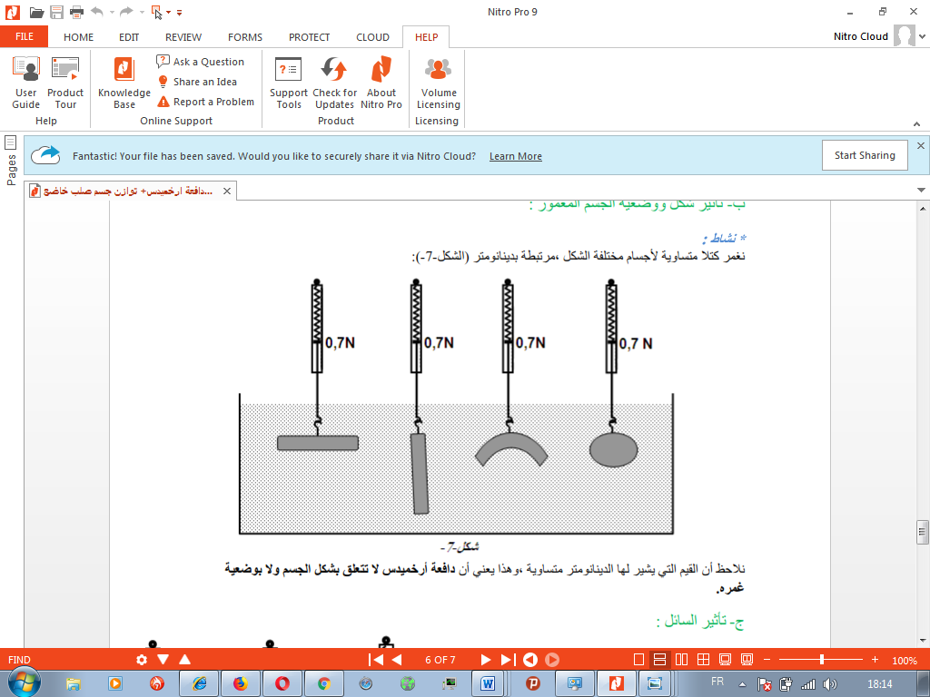
نشاط تجريبي2: ننجز التركيب التجريبي التالي :
دافعة أرخميدس لا تتعلق بشكل الجسم و لا بوضعية غمره.

Slide 10
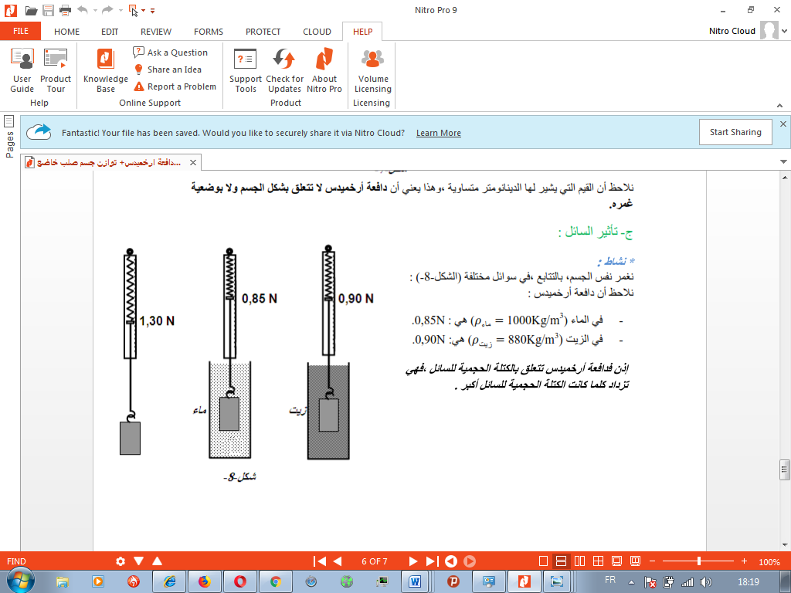
نشاط تجريبي3: ننجز التركيب التجريبي التالي :
دافعة ارخميدس تتعلق بالكتلة الحجمية للسائل فهي تزداد
كلما كانت الكتلة الحجمية للسائل اكبر .

Slide 11
إرســـــاء المــــــــوارد :
شدة دافعة ارخميدس تتعلق :
* بحجم الجزء المغمور من الجسم V
* طبيعة السائل الذي غمر فيه الجسم ( الكتلة الحجمية ) ρ
و منه نستنتج أن تعبير شدة دافعة أرخميدس يكتب على الشكل التالي :
Fa = ρ .V .g
(l) V : حجم الجزء المغمور من الجسم = حجم السائل المزاح
(kg/l) ρ : الكتلة الحجمية للسائل
g (_{N/kg}) : الجاذبية الأرضية

Slide 12
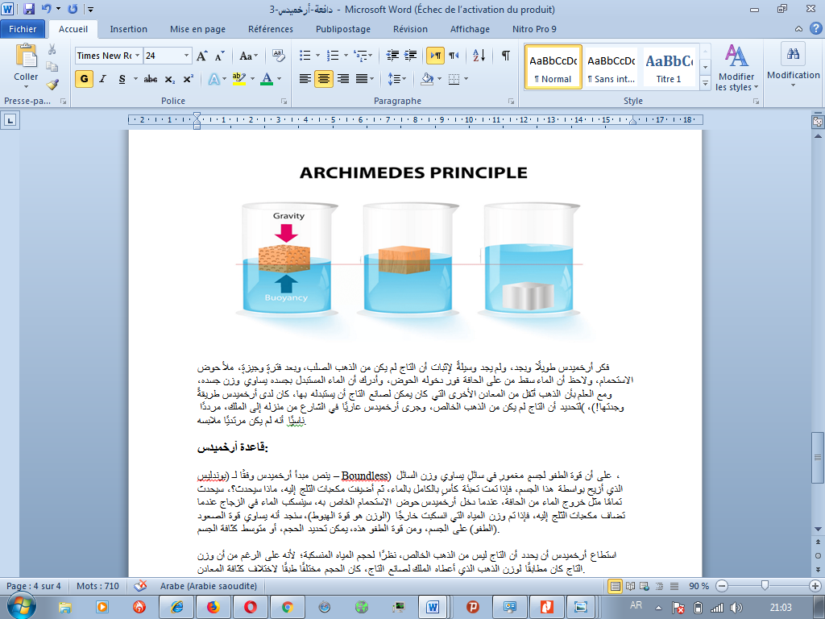
3- شرط توازن جسم مغمورو جسم طافي في السائل
نشاط تجريبي : قطعة خشب و قطعة حديد
* عند التوازن تكون شدة ثقل الجسم تساوي شدة دافعة أرخميدس . P= Fa
* يطفو الجسم إذا كانت كتلته الحجمية)كثافته ( اقل من الكتلة الحجمية للسائل(كثافة السائل).
*يغوص الجسم إذا كانت Fa < P .

Slide 13
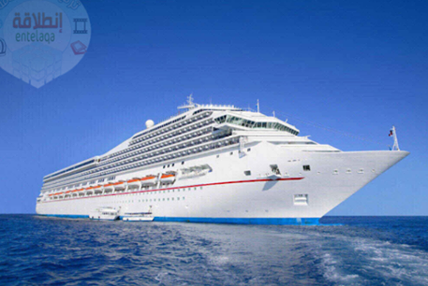
تطبيقات:
أ- السفينة:
كيف تطفو السفينة على سطح الماء و هي مصنوعة من الفولاذ، في حين يغوص المسمار؟
تحوي السفينة تجويفا كبيرا و لذلك يكبر الحجم و ثقل الكثافة، تكون هذه الكثافة أقل من كثافة الماء و لذلك و تطبيقا لقاعدة أرخميدس فإنها تطفو فوق سطح الماء

Slide 14
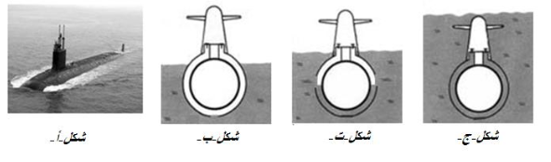
ب- الغواصة:
تحتوي الغواصات على خزانات كبيرة يتم ادخال الماء اليها أو إخراجه منها، و اذا أرادت الغواصة أن تهبط الى الأعماق تملأ الخزنات بالماء بحيث تزداد كثافة الغواصة لتصبح أكثر من كثافة الماء، و اذا ارادت أن ترتفع للأعلى تقوم بتفريغ الخزانات، وعندما تعلق في الماء تتساوى كثافة الغواصة مع كثافة الماء

Slide 15
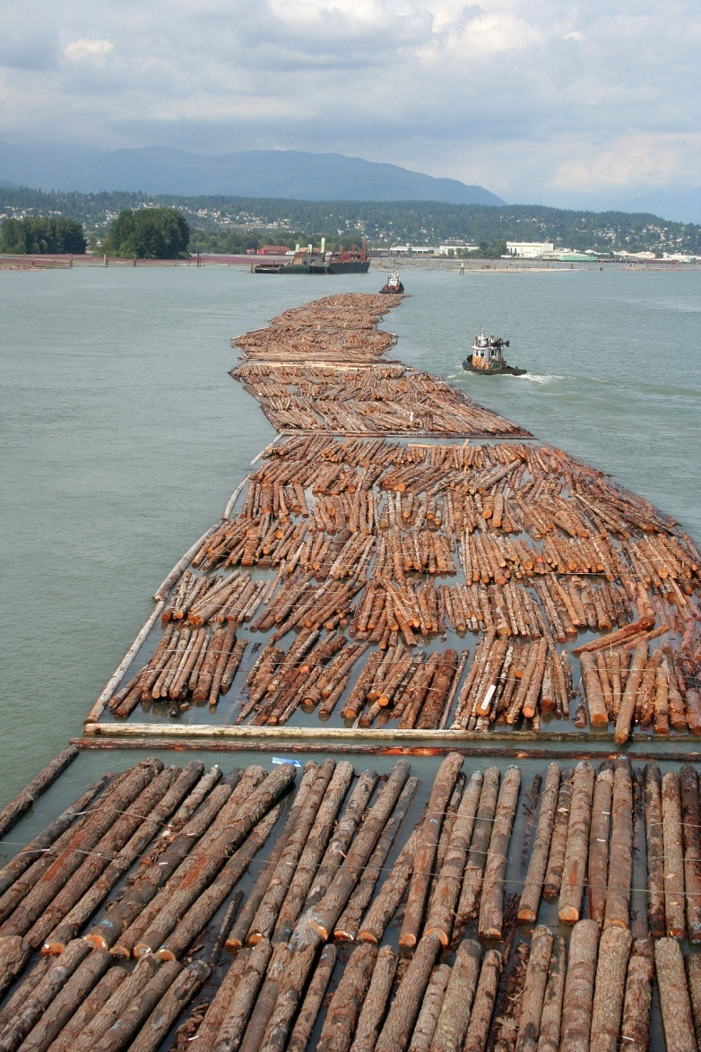
3/نقل الأشجار الضخمة عبر الأنهار
الكتلة الحجمية للخشب> الكتلة الحجمية للماء

Slide 16
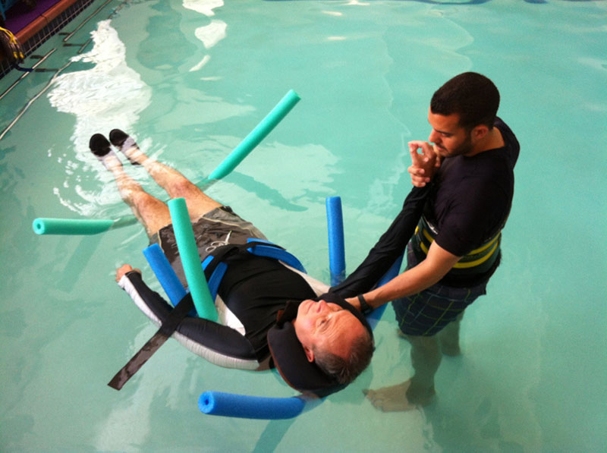
4/العلاج المائي
للأشخاص الذين يعانون مشاكل في الحركة يتم وضعهم في الماء

